Slide 2
ВЕСНА ИДЁТ, ВЕСНЕ ДОРОГУ!

Slide 3
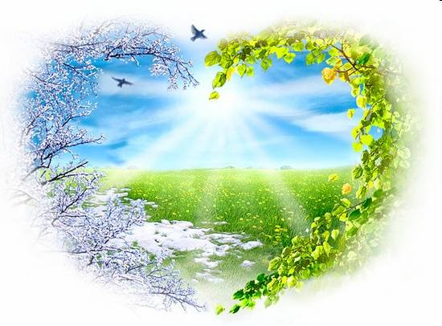
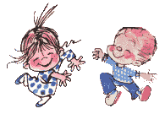
Весна, весна кругом живет и дышит, Весна, весна шумит со всех сторон! Взлетел петух на самый гребень крыши, Да так поет, что слышит весь район. Раскрыты окна, веет теплый ветер, И легкий пар клубится у реки, И шумно солнцу радуются дети, И думают о жизни старики.

Slide 4
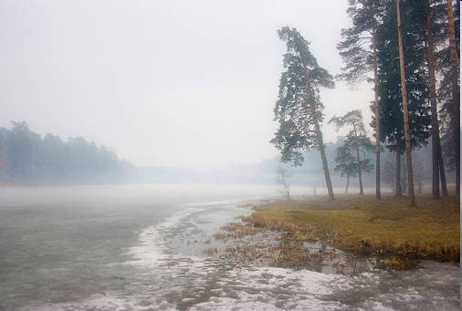
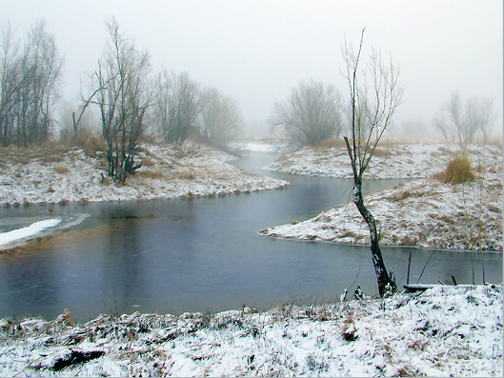
- Весна - это светлый праздник рождения природы. Весной на земле зацветает новая жизнь, распускаются почки на деревьях, в поле появляется робкая зелень травы, насекомые и букашки выползают из щелей на солнышко и греют свои слабые крылышки. Прохожие улыбаются друг другу и настроение у всех такое, что хочется петь песни, читать стихи…

Slide 5
Ф.Тютчев. Зима недаром злится..

Slide 6
А. Плещеев. Весна

Slide 7
А. Майков. Ласточка примчалась…

Slide 8
Н.В.ГОГОЛЬ

Slide 10
ХУДОЖНИКИ

Slide 11
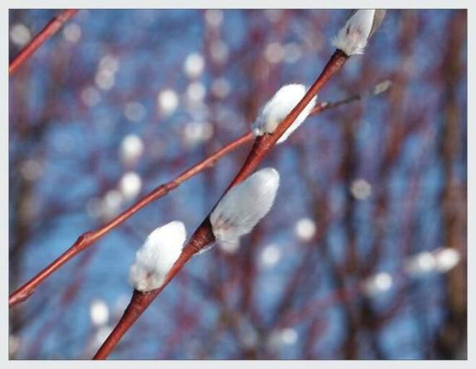
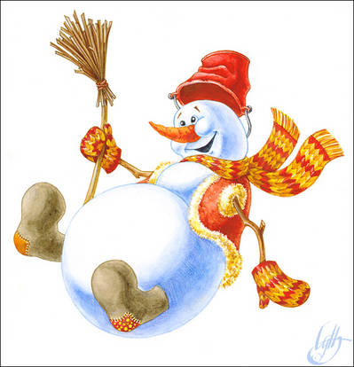
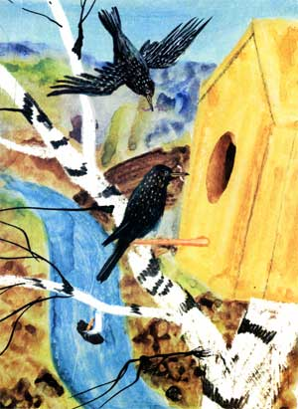
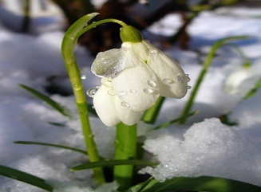
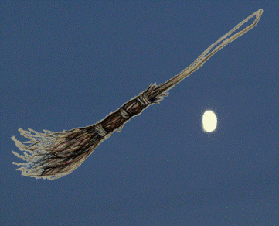
Интеллектуалы
1.Белые овечки
Бегают по свечке.
2.Что за странный человек
Прибыл в 21 век?
Морковкой нос, в руке метла,
Боится солнца и тепла
3. Новоселье у скворца
Он ликует без конца.
Чтоб у нас жил пересмешник,
Смастерили мы…
4.Пробирается росток,
Удивительный цветок,
Из-под снега вырастает
Солнце глянет-расцветает
Эта вещь функциональна:
Ею можно подметать.
Ну а можно, ведь не тайна!
На ней под облака летать!

Slide 12
поэты

Slide 13
АКТЁРЫ
-Ну, весна, как дела?
Для чего тебе метла?
Для чего тебе ручьи?
И лучи, что горячи?
-У меня уборка:
Снег смести с пригорка,
Мусор смыть с дорожек.
Я лужайки посушу,
Вас на праздник приглашу.

Slide 14
Какая же она- весна?

